Slide 1
АГЕНЦИЈА ЗА ПРОМОЦИЈА И ПОДДРШКА
НА ТУРИЗМОТ
www.tourismmacedonia.gov.mk | www.macedonia-timeless.com

Slide 2
Генерација Z ( 1997-2012) Генерација Millennials (1981-1996)
58% од генерацијата Z од слободното време поминува на социјални медиуми,
од кои 4,58% на компјутер, 38% на лаптоп, 5,3% на таблет и 97.5% на
смартфон.
58% oд младите на возраст од 18-20 години користат смартфон, додека 8% повеќе користи генерацијата на возраст од 21-25 години, а 100% од активностите се на смартфон од страна на возрасната група од 26+ години.
Дури 51% од младите поминуваат 9 или повеќе часа на смартфон (3 до 8
часа поминуваат 48%), а 82% се на возраст до 25 години и истите најмногу
споделуваат видеа и фотографии (59% се на возраст од 26+ години).

Slide 3
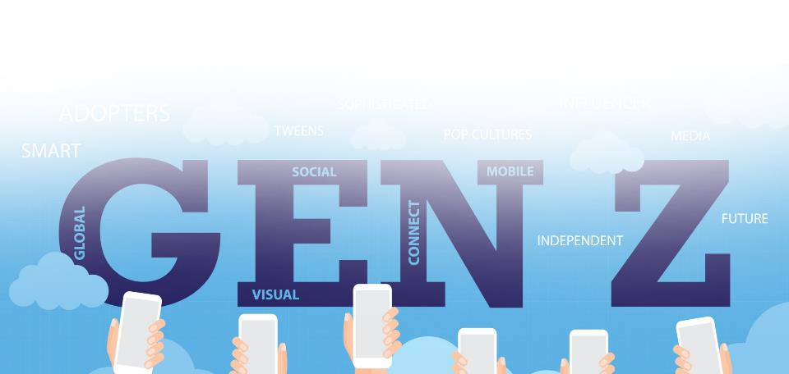
Millennials | Генерацијата Z
Комуницираат со текст | Комуницираат со слики
Споделуваат | Креираат и споделуваат
Фокусирани на сегашноста | Фокусирани на иднината
Сакаат “да ги најде” успехот | Сакаат да работат за успех
Веруваат дека заслужиле | Истрајни и фокусирани
Оптимисти | Реалисти
· Генерацијата Z ги проверува
социјалните медиуми до 100 пати дневно. · Генерацијата Z поминува 4 часа на интернет.
· Millennials поминува 3 часа на интернет.

Slide 4
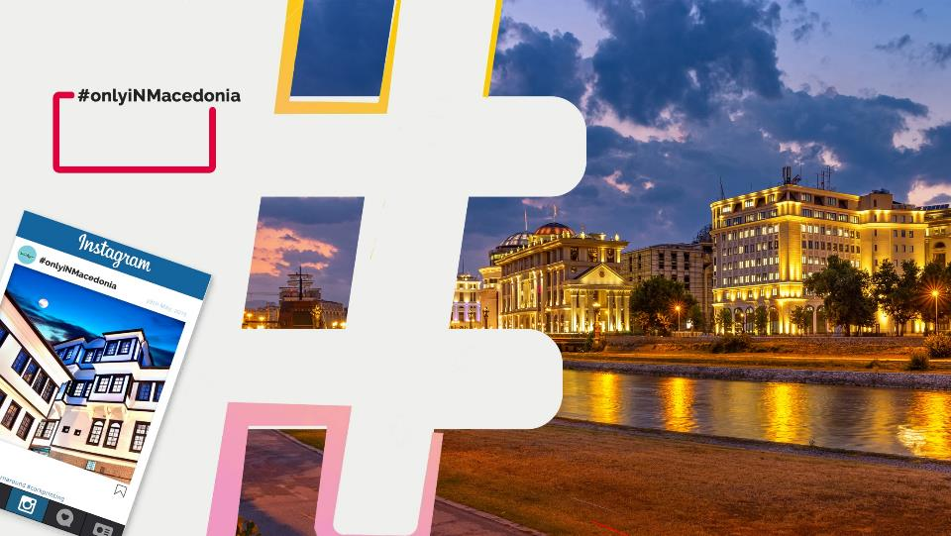
#onlyiNMacedonia
#traveliNMacedonia
#captureiNMacedonia
#natureiNMacedonia
#captureiNMacedonia
#discoverNorthMacedonia

Slide 5
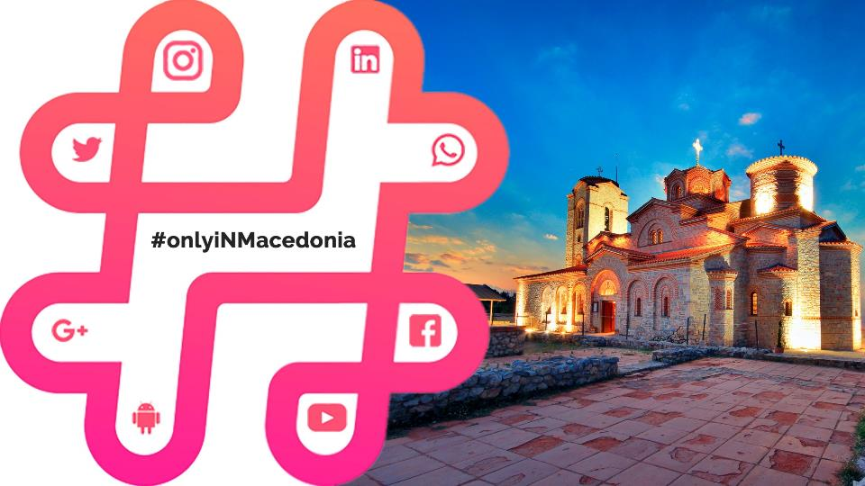
6k
53k

Slide 6
#onlyiNMacedonia
Зголемено присусто на
социјалните медиуми
Поголем број на
следбеници
Зголемена видливост
Поголема публика
Видлива промоција

Slide 7
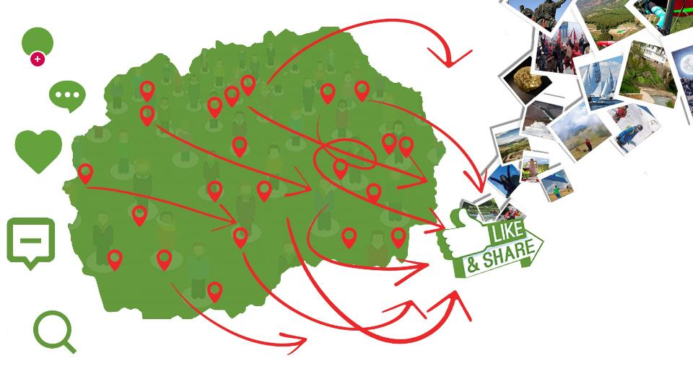
#natureiNMacedonia
#discoverNorthMacedonia
#traveliNMacedonia
#onlyiNMacedonia
#captureiNMacedonia
#onlyiNMacedonia

Slide 8
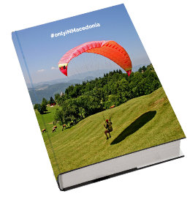
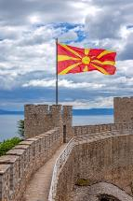
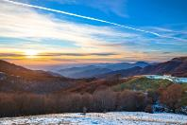
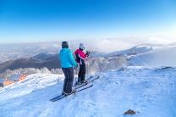
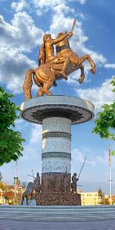
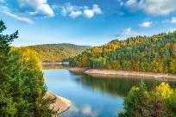
БЛАГОДАРАМ
Агенција за промоција и поддршка
на туризмот

